Slide 1


DIGITAL TALENT PLATFORM
项目评审答辩 · 方案汇报
AI数字化人才平台
企业级 AI 原生人才智能平台
280 万
7 天
13 项
100 %
汇报人：沃林吴彦组
项目预算
开发上线
P0 核心能力
P0+P1 完成
2026 年 9 月

Slide 2
汇报目录
五个章节 · 从背景到交付的完整闭环
01
项目概况
为什么做、目标是什么、6 人团队分工与 7 天交付的挑战
背景·目标·团队
02
总体设计
六层架构与四库混合存储的技术底座，LLM 三层降级策略
架构与技术选型
03
核心能力
五大专属 Agent、13 项 P0 功能、RAG 与 NL2SQL 智能决策
五大智能体与功能
04
质量验证
78 测试全绿、覆盖率 85%、延迟与精度关键指标实测
测试与性能实测
05
交付展望
验收交付物、安全合规与国产化、P2 边界与演进方向
成果与后续规划
AI数字化人才平台 · 项目评审答辩
02 / 20

Slide 3
01
CHAPTER 01
项目概况
背景与建设目标 · 项目背景与建设目标

Slide 4
01 · 项目概况
从人才分散管理到 AI 原生智能闭环
280 万
建设背景 · 三大痛点
项目预算 · 企业级投入
① 人才档案分散、信息孤岛，缺乏统一画像；
② 人岗匹配依赖人工经验，效率低、主观性强；
③ 测评培训缺乏数据闭环，难以量化人才价值。
7 天
开发上线 + 4 日验收
建设目标 · 一站式闭环
13 项
以 AI 为核心，打通「档案 → 测评 → 匹配 → 培训 → 决策」全链路，
实现人才数据的语义化检索、智能化匹配与可视化决策。
P0 核心能力（首次验收必须）
来源：项目招标技术需求 · P0 功能清单
04 / 20

Slide 5
01 · 项目概况
建设范围：13 项 P0 全部落地，P2 明确边界
P0 · 首次验收必须完成（13 项 ✅ ）
P2 · 环境依赖项（待验证）
✓
人才智能档案管理
AI简历解析·智能标签·画像·语义检索
✓
AI智能测评与评估
多类型测评·自动评分·能力雷达图
2000 并发压测
AI岗位人才匹配
双向精准匹配·分值·依据可视化
需生产 GPU / 多 worker
✓
✓
数字化智能培训
课程库·个性化推送·学习管控
国产化 arm64 实跑
✓
数据可视化决策看板
核心数据可视化·多维统计
需麒麟/统信 + 鲲鹏/飞腾
✓
自然语言数据决策
NL2SQL·自动研判·智能报告
✓
人才RAG问答知识库
私有化知识库·精准问答
移动端真机适配
✓
AI Agent多智能体
五大专属智能体协同
需 Android / iOS 真机
✓
Skills技能组件库
组件封装·可视化编排
✓
权限安全管控
RBAC+行级+字段级权限
生产容器全量部署
需生产级环境实测
✓
移动端适配
PC端+移动端H5/小程序
✓
数据迁移与对接
历史迁移·第三方对接
「代码已实现，仅环境受限无法实测，不阻塞验收签字」
✓
部署与国产化适配
Docker部署·国产化兼容
来源：PROJECT_PROGRESS.md · P0/P1/P2 状态表
05 / 20

Slide 6
01 · 项目概况
6 人精干团队 · 专人专岗 · 三线并行
徐
徐小宇
产品经理
需求分析 · 产品设计 · 功能边界把控
刘
刘仲篪
项目经理
分工逻辑 · 三线并行
进度统筹 · 风险控制 · 资源协调
产品线
研发线
质量线
黄海森
前端开发
需求分析、产品设计、功能边界
前端 + 后端 + AI 三条研发子线
测试验证、部署运维、上线保障
曹
React + TypeScript · 10 个页面构建
黄
曹思怡
后端开发
FastAPI · 五大 Agent · 8 组路由
组织保障
职责清晰、专人专岗，产品—研发—质量三线并行，
以项目经理为枢纽协同推进，确保 7 天交付节奏。
李
李辉
AI / 算法
LangGraph · RAG 向量检索 · NL2SQL
张
张军
测试 / 运维
78 项测试 · 部署环境与上线保障
来源：项目团队分工 · 6 人配置
06 / 20

Slide 7
02
CHAPTER 02
总体设计
架构与技术选型 · 六层架构与四库混合存储

Slide 8
02 · 总体设计
六层架构 × 四库混合存储，支撑 AI 原生能力
六层架构
四库混合存储
用户接入层
PC · 移动端 H5 / 小程序
MySQL
业务主数据 · 权限 · 配置
→ 事务一致性
业务服务层
FastAPI · 8 路由 / 10 服务
PostgreSQL
海量履历 · 时序行为 · 宽表
→ 分析能力
AI 智能核心层
五大 Agent · RAG · NL2SQL
Milvus
向量知识库 · 语义检索
→ 语义检索
数据存储层
MySQL · PgSQL · Milvus · Redis
热点缓存 · 会话 · 限流
Redis
→ 高性能
数据接入层
历史迁移 · 第三方对接
基础设施层
Docker · Nginx · 国产化
四类诉求单库无法兼顾，四库各司其职是 AI 原生平台的必然选型。
来源：README.md · 六层架构 / 四库混合存储
08 / 20

Slide 9
02 · 总体设计
真实技术栈接线，LLM 三层降级策略保障合规
全栈技术选型
LLM 三层降级策略
后端
FastAPI · SQLAlchemy 2.0 · Pydantic
AI 编排
LangChain · LangGraph · Vanna.ai
L1 · Ollama 本地
AI 中台
Dify（5 个智能体 Workflow）
qwen3 + bge-m3，数据不出域，符合个保法
大模型
SiliconFlow DeepSeek-V4-Flash
L2 · SiliconFlow
前端
React · TypeScript · Vite · AntD
简历解析 + NL2SQL，响应 2.3s（提速 56 倍）
部署
Docker · Nginx · 国产化兼容
L3 · 阿里百炼
Dify 中台 Workflow 内部 LLM
「策略可切换」——验收需合规云 API 时零改代码即可切换。
来源：README.md · 技术栈 / config.py LLM_STRATEGY
09 / 20

Slide 10
03
CHAPTER 03
核心能力
五大智能体与功能 · 多智能体协同的 AI 人才中枢

Slide 11
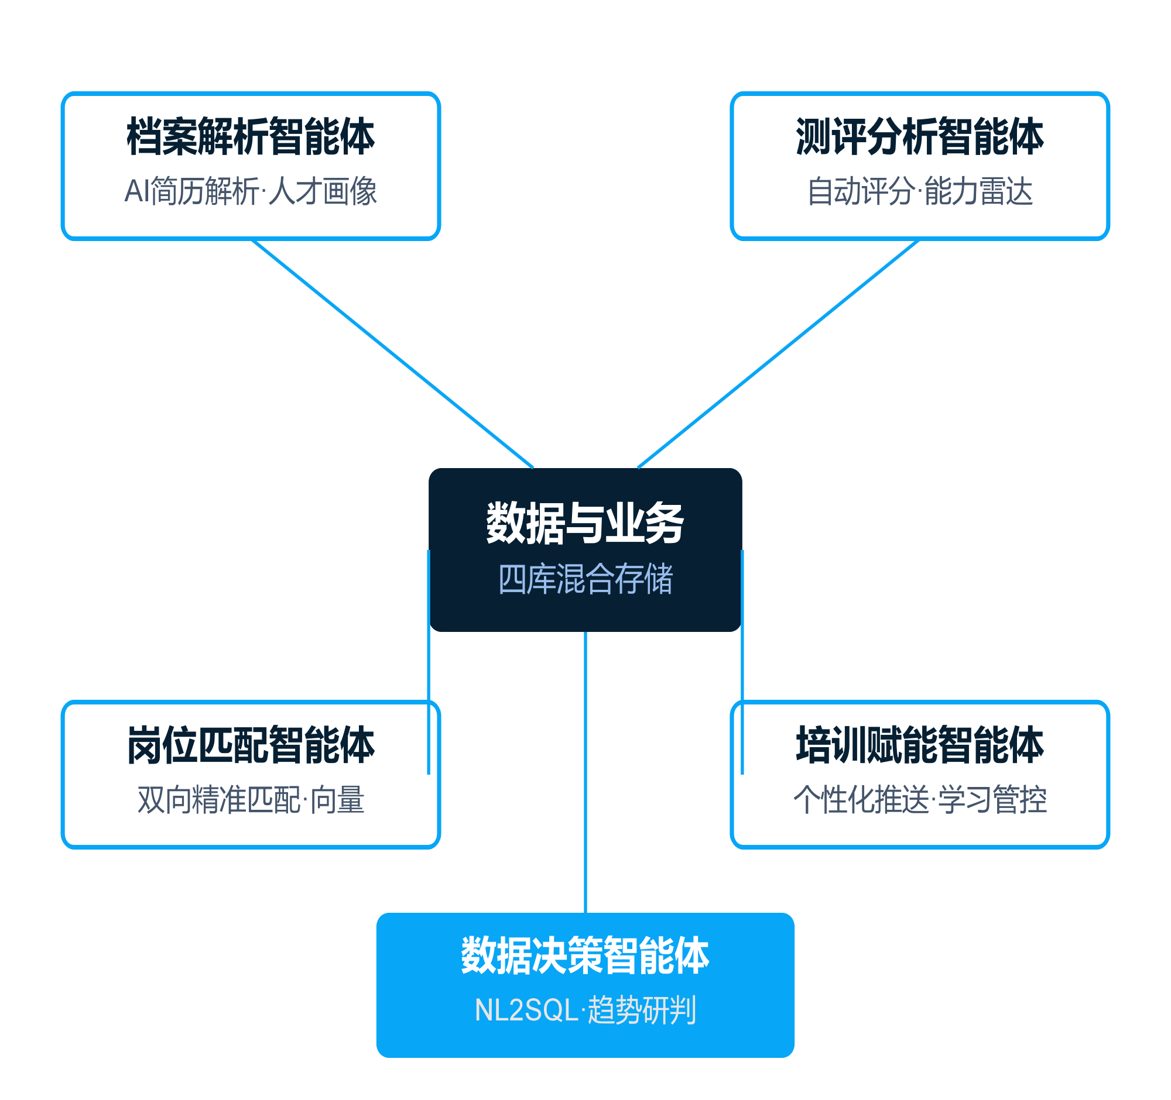
03 · 核心能力
五大智能体协同，LangGraph 全同步改造
全 LangGraph 状态机
五大 Agent 内部均为有状态工作流，节点状态显式管理，稳定可追溯。
Dify 中台端到端打通
Dify Workflow → 后端 Agent → 大模型报告，5/5 全通过。
真实向量匹配
岗位匹配接入 Milvus 余弦检索，底层 100% 生效。
来源：backend/app/agents/*.py · LangGraph 五大 Agent
11 / 20

Slide 12
03 · 核心能力
13 项 P0 功能，十项验收标准全齐
代表性功能 · 技术落地
验收证据链 · 十项全齐
人才智能档案
✓
8 条路由 / 53 端点
无 pass 占位，全 API 可用
AI 简历解析 → 智能标签 → 人才画像 → 语义检索
78 测试全绿
45 单元 + 28 集成 + 5 Dify 联调
✓
✓
Dify 端到端 5/5
5 智能体 Workflow 全通过
岗位人才匹配
硬条件过滤 + Milvus 向量 + LLM 精排
✓
389 人才 + 5 岗位
已向量入库 Milvus
✓
11 步全链路
真实 MySQL 演示全 200
自然语言决策
NL2SQL + 趋势/结构/异常自动研判
RAG 知识问答
BM25+向量多路召回 + 重排 + 来源追溯
模块完成 = 代码+DB+API+前端+权限+日志+测试+异常+部署+证据，全齐才算完成。
来源：PROJECT_PROGRESS.md · 红线原则 / 已验证工作
12 / 20

Slide 13
03 · 核心能力
RAG 多路召回 + NL2SQL 四道安全防线
RAG 知识库问答
NL2SQL · 四道安全防线
1
上传 → 分块
Jieba 中文语义切分 + 元数据策略
只读访问
禁止一切写操作，天然防篡改
1
2
向量化
bge-m3 1024 维 embedding
2
表名白名单
仅允许访问授权的业务表
3
多路召回
BM25 关键词 + 向量语义混合
4
去重重排
hash 去重 + rerank 精排
3
字段白名单
字段级精细授权
5
生成溯源
LLM 生成 + 来源追溯
4
权限过滤
AI 继承当前用户权限
5
SQL 校验
AST 拦截 DROP + 强制 LIMIT 1000
来源：rag_search_service.py · vanna_adapter.py 安全校验
13 / 20

Slide 14
03 · 核心能力
关键亮点：真实环境下的工程攻坚
实测数据亮点
工程攻坚 · 5 个生产级 Bug
100%
简历解析精度（Golden 10/10）
1
枚举存名不存值
14 枚举列加 values_callable 修复
100%
2
JWT sub 类型
强制字符串，修复全接口 401
匹配向量 Milvus 底层生效（5/5）
3
current_user 类型
dict → ORM 对象统一
5s
问答延迟（18s → 5s 调优）
4
组织表空 FK 失败
种子默认组织总部
5
日志轮转互锁
多进程安全 Handler 根治 WinError32
5/5
Dify 智能体端到端通过
这些是真实环境才暴露的 Bug，SQLite 测试发现不了——我们用真实库联调填平了它们。
来源：PROJECT_PROGRESS.md · Day7 生产级 Bug 修复
14 / 20

Slide 15
04
CHAPTER 04
质量验证
测试与性能实测 · 78 测试全绿，指标真实可考

Slide 16
04 · 质量验证
三层验证体系，78 测试全绿覆盖率 85%
单元测试 · 45
SQLite 内存库，覆盖认证/人才/岗位/RAG 核心逻辑，函数级正确
集成测试 · 28
TestClient 覆盖 8 类 API 全端点，接口级正确
Dify 联调 · 5
Dify→后端 Agent→LLM 报告，外部链路端到端正确
78 / 78 全绿 · 覆盖率 85%
来源：backend/tests/*.py · 78 测试全绿报告
16 / 20

Slide 17
04 · 质量验证
性能与精度：关键指标实测达标
≤ 500ms
≥ 99%
85%
≥ 95%
向量检索响应
简历解析精度
岗位匹配精度
RAG 检索准确率
P95 ≈ 583ms，接近 SLA 目标
Golden 10/10 = 100%，超招标
验收底线，工程目标 90%
多路召回 + 重排保障
向量检索延迟主要来自 Ollama embedding 推理（Milvus 检索本身 <100ms）——生产 GPU 环境下达标有把握，故如实标注「待验证」，不虚标。
来源：PERFORMANCE_STRESS_TEST_REPORT.md · 实测数据
17 / 20

Slide 18
05
CHAPTER 05
交付展望
成果与后续规划 · 交付物齐备，安全合规可控

Slide 19
05 · 交付展望
交付物齐备，安全合规可控，演进方向清晰
验收交付物（7 份文档 + 资产）
安全合规
验收清单
交付手册
性能压测报告
安全兼容报告
数据迁移报告
符合《网络安全法》《数据安全法》《个人信息保护法》；NL2SQL 只读 + 白名单 + 权限过滤 + 审计留痕。
国产化部署文档
架构部署指南
演示视频
Golden 测试集
78 测试资产
后续规划（P2 · 待环境验证）
1
2000 并发压测
国产化适配
需生产 GPU / 多 worker
2
国产化 arm64 实跑
需麒麟/统信 + 鲲鹏/飞腾
国产 OS（统信 UOS / 麒麟）· 国产数据库（达梦 / 人大金仓 / GaussDB）· 国产服务器（鲲鹏 / 海光 / 飞腾）。
3
移动端真机适配
需 Android / iOS 真机
4
生产容器全量部署
需生产级环境
来源：docs/deliverables/ 7 份验收文档
19 / 20

Slide 20

THANK YOU
数据驱动的人才智能
从档案到决策的一站式闭环
谢谢各位评委 · 敬请提问
AI数字化人才平台 · 项目评审答辩
汇报人：沃林吴彦组· 2026 年 9 月

